Slide 1
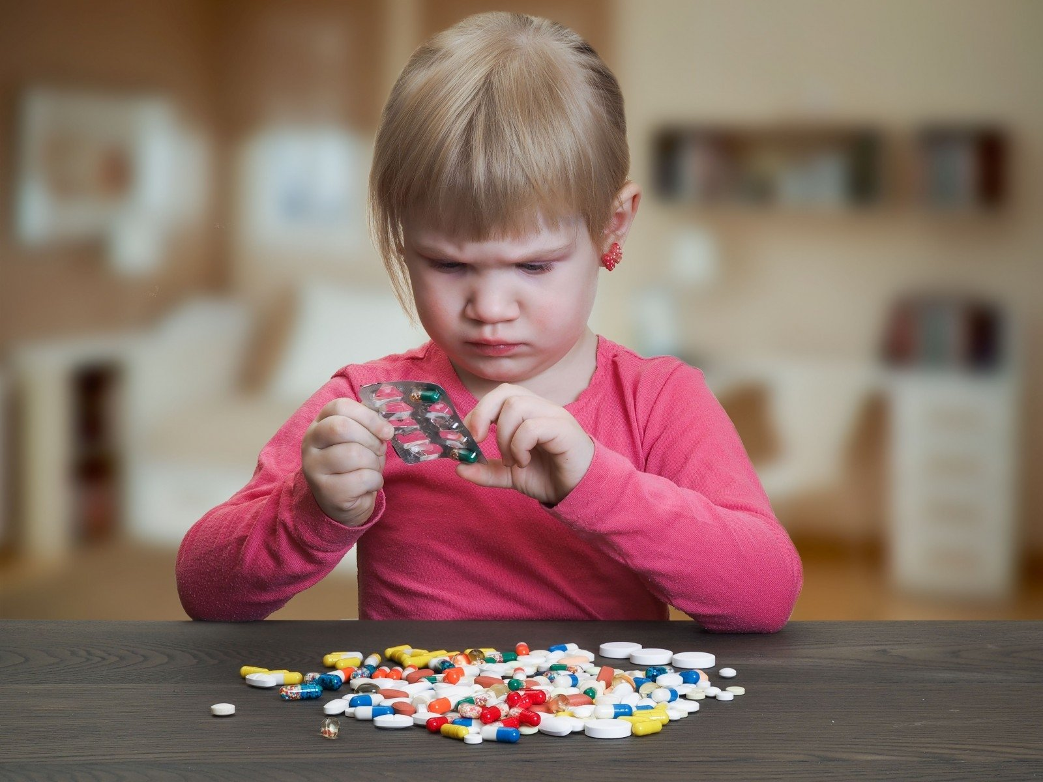
Saugus elgesys su vaistais
VILNIAUS MIESTO SAVIVALDYBĖS VISUOMENĖS SVEIKATOS BIURAS
VSPS Egita Baltrušaitienė

Slide 2
Įvadas
Kalbėti su vaikais apie vaistus yra taip pat svarbu, kaip ir apie tabaką, alkoholį ar narkotikus. Tėvų įtaka vaikų priimamiems sprendimams yra labai didelė. Gilindami savo žinias ir skirdami laiko pokalbiui su vaikais apie piktnaudžiavimą vaistais, tėvai gali padėti vaikams priimti teisingus sprendimus ir puoselėti sveikatą. Dauguma mažų vaikų žino, kad vaistai ir vitaminai nekenkia sveikatai, todėl neretai ryžtasi juos išbandyti. Ikimokyklinio amžiaus vaikai patiklūs, todėl neabejodami paima bendraamžio ar suaugusiojo pasiūlytus vaistus. Žaisdami „gydytojus“, ne tik simboliškai vaizduoja vaistų gėrimą, bet ir iš tiesų praryja žirnelį ar tabletę. Tai atskleidžia, kad mūsų vaikai nežino vaistų vartojimo taisyklių.
Kalbėti apie vaistus rekomenduojama su vaikais nuo šešerių metų amžiaus, tačiau vaikai sulaukę 2 – 3 metų jau gali suvokti kas galima ir ko negalima.

Slide 3
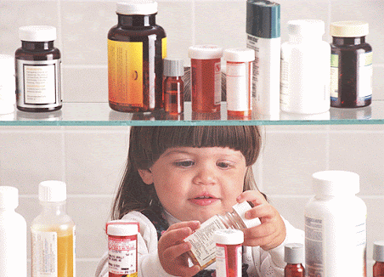
Kalbant su vaikais apie vaistus reikėtų aptarti šiuos aspektus:
kada vartojami vaistai, kad jie yra skirti gydyti ligas;
galimus pavojus dėl neatsargaus vaistų vartojimo;
jog vaistus galima vartoti tik tada, kai juos duoda medikai ar tėvai;
į ką kreiptis blogai pasijutus, pastebėjus išmėtytus ar bendraamžių siūlomus medikamentus.

Slide 4
Kartu su vaikais aptarkite paveikslėlius
,,Sveika – Nesveika“
Apžiūrinėdami ir analizuodami paveikslėlius, vaikai susidarys nuomonę apie tai, kas padeda augti aktyviam, sveikam, stipriam ir
atitinkamai elgtis.

Slide 5
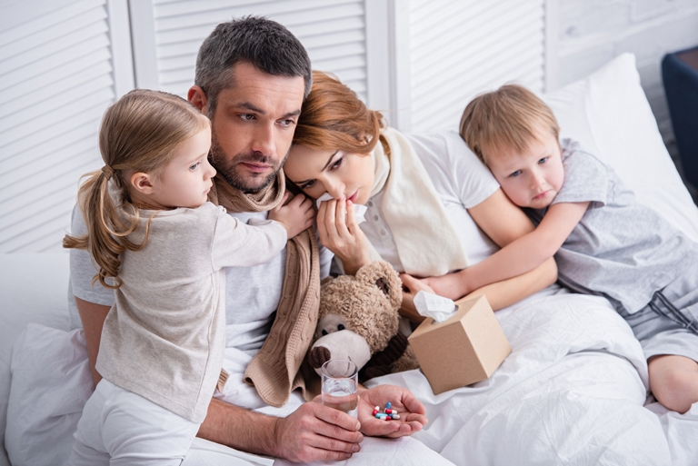
Gera ir bloga savijauta
Siekiant užtikrinti sveiką vaiko augimą, labai svarbu padėti jam suprasti jo paties savijautą ir įpratinti pasisakyti suaugusiajam, kai pasijunta blogai.
Paklauskite vaikų, kaip jie jaučiasi, pabando žodžiais plačiau apibūdinti, iš ko jie sprendžia, jog jaučiasi gerai ar blogai, pasvarsto ir pakomentuoja, kodėl taip jaučiasi.
Paprašykite vaikų prisiminti, kada jie jautėsi labai blogai, kokia buvo blogos savijautos priežastis ir kas padėjo pasijusti geriau.
Paaiškinkite vaikams kaip jus suprantate ir iš ko sužinote, kad jaučiatės blogai ir kad jums reikia pagalbos.
Paskaitykit pasakėle ,, Meškiukas ir vaistai“

Slide 6
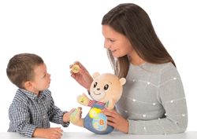
Meškiukas ir vaistai
Meškiukas ir vaistai (pagal L. Bulotaitę)
Meškiukas Lepeškiukas buvo labai smalsus. Kai tik tėveliai išeidavo į darbą, jam patikdavo pasirausti sekcijos stalčiuose ir įvairiose spintelėse. Ten jis rasdavo visokiausių įdomių dalykėlių: paveikslėlių, dėželių, sagų, buteliukų, segtukų.
Vieną dieną spintelėje jis rado mažą gražią dėžutę. Atidaręs ją pamatė spalvotus žirnelius. Lepeškiukas labai mėgo saldumynus. Kai tik jų gaudavo – iš karto visus suvalgydavo. Todėl mama kartais slėpdavo saldainius ir duodavo tik po vieną. Pamatęs dėžutėje spalvotus žirnelius Lepeškiukas nusprendė, kad tai irgi saldainiai, kuriuos mama nuo jo slėpė, kad visų nesuvalgytų. Meškiukas Lepeškiukas greitai prarijo vieną mėlyną žirnelį. “Hm.. hm… – pagalvojo jis, – šis saldainiukas neturi jokio skonio. Gal reikia suvalgyti dar kelis….”. Taip jis prarijo dar kelis spalvotus žirnelius.
Suvalgęs tuos žirnelius, Lepeškiukas nušlepsėjo į savo kambarį pažaisti. Tačiau greitai jam pradėjo skaudėti galvą, jį ėmė pykinti. Taigi, meškiukas Lepeškiukas apsinuodijo vaistais. Laimei, po kelių minučių sugrįžo meškiuko mamytė. Ji iš karto viską suprato pamačiusi atidarytą dėžutę ir pabirusius spalvotus žirnelių, o kitame kambaryje – vaitojantį Lepeškiuką. Mama greitai puolė prie telefono.
Ji paskambino Greitajai pagalbai. Sužinoję, kas atsitiko meškiukui Lepeškiukui, gydytojai greitai sėdo į greitosios pagalbos automobilį ir atvyko į jo namus. Gydytojai greitai išvalė meškiuko Lepeškiuko skrandį. Po to jie apžiūrėjo dėžutę su spalvotais žirneliais ir pasakė, kad tai vaistai, kuriuos galima gerti tik tada, kai žmogus serga. Ir tik tada, kai juos išrašo gydytojas. Jeigu juos geria sveikas žmogus, jis gali stipriai vaistais apsinuodyti. Ypač vaistai pavojingi vaikams.
Meškiukas Lepeškiukas pažadėjo mamai ir gydytojams, kad jis niekada pats nelies jokių vaistų. Gers tik tuos vaistus, kuriuos jam duos mama arba tėtis. Meškiukas Lepeškiukas suprato, kad vaistai ne tik gydo, bet gali ir labai pakenkti.

Slide 7
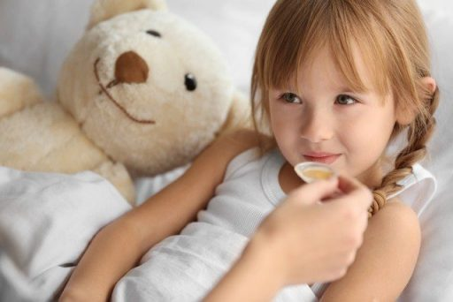
Vaistų vartojimo taisyklės
Vaistai – ne maistas ir ne gėrimas, tad sveikas žmogus jų nevartoja.
Vaistai turi gydomųjų galių, tačiau turi ir pašalinį neigiamą poveikį, todėl vartojami tik susirgus.
Vaistai gali būti vartojami tik paskyrus gydytojui; jie skiriami labai individualiai ir niekas kitas neturėtų jų vartoti, gydytis pačiam – žalinga.
Reikia gerti tik tiek vaistų, kiek nurodė gydytojas.
Vaikai neturėtų vartoti jokių vaistų be suaugusiųjų priežiūros ir leidimo, galima gerti tik tuos vaistus, kuriuos duoda mama, tėtis arba gydytojas.
Reikia atsisakyti draugų ir nepažįstamų vaikų bei suaugusiųjų siūlomų vaistų.

Slide 8
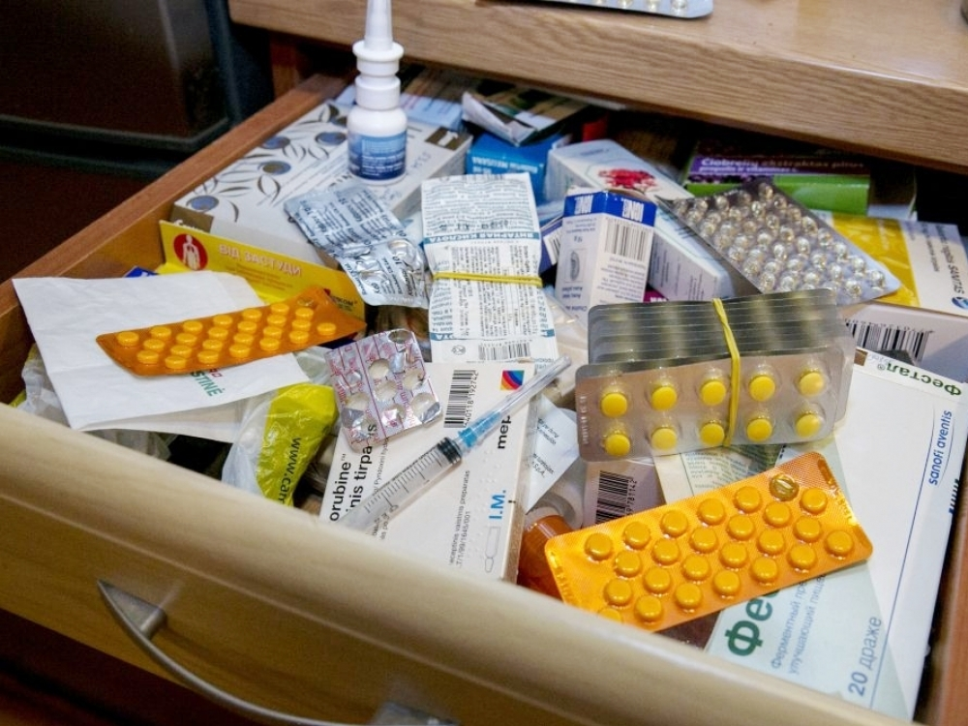
Vaistų laikymo namuose taisyklės
Pagrindinės vaistų laikymo namuose taisyklės:
Vaistai turi būti laikomi vaistinėlėse.
Vaistinėlės turi būti rakinamos (deja, vaikui
„neprieinamų“ vietų namuose beveik nėra).
Visuomet žinokite, kokių vaistų turite namuose, galite susirašyti jų pavadinimus ir kiekius. Pasvarstykite, ar vaikas galėtų piktnaudžiauti kuriais nors vaistais.
Venkite receptinių vaistų atsargų kaupimo. Nereikia laikyti namuose nebereikalingų vaistų likučių (užsilikusių pakuotėje 2–3 tablečių ar žirnelių). Nedelsiant ir tinkamai sunaikinkite nebevartojamus ar pasibaigusio galiojimo vaistus.
Dauguma suaugusiųjų pamiršta pagrindines vaistų laikymo taisykles. Daugelyje namų vaistų galima rasti virtuvės, prieškambario ar vonios kambario spintelėse, ant tualetinio stalelio, rankinėse ar kišenėse. Vaistai vaikui lengvai prieinami ir jis gali užsimanyti jų paragauti, be to, formuojasi vaiko supratimas, kad tai – būtinas namuose ir buityje daiktas, kaip pavyzdžiui, dantų šepetėlis, ar nosinė.

Slide 9
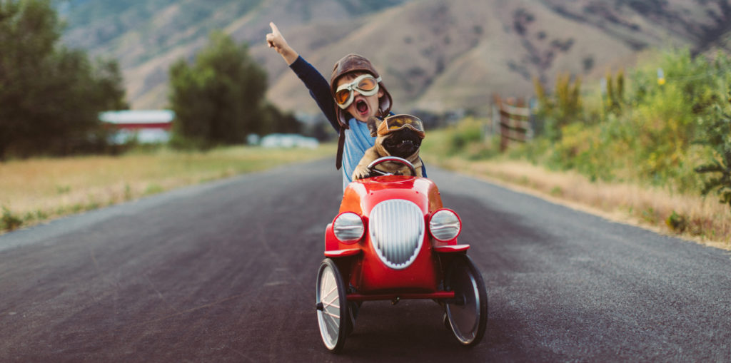
Linkiu visiems geros savijautos ir geros nuotaikos.

Slide 10
Informacijos šaltiniai
Alkoholio, tabako ir kitų psichiką veikiančių medžiagų vartojimo prevencijos programos įgyvendinimo rekomendacijos. Ikimokyklinis ir priešmokyklinis ugdymas . (Dr. O.Monkevičienė,D.Jakučiūnienė,G.Šeibokienė)
Vaikų piktnaudžiavimo vaistais prevencija ( Narkotikų, tabako ir alkoholio kontrolės departamentas)

